Slide 1
Attestato di conformità all’Iperammortamento: l’esperienza di ICIM sul tema.
9 Novembre 2017
PAOLO GIANOGLIO

Slide 2

ICIM SpA
ICIM è un Ente di Certificazione indipendente italiano. Con un’esperienza pluriennale nella certificazione cogente e volontaria, di prodotto e di sistema, è punto di riferimento per la certificazione nei sistemi di gestione, nell’efficienza energetica, nella sicurezza (antieffrazione, vigilanza, antincendio), nella gestione del rischio e business continuity, nella sostenibilità, nelle competenze professionali e nella certificazione di prodotti, tracciabilità e filiere.
Come membro della Federazione CISQ, ICIM aderisce al circuito internazionale IQNet (The International Certification Network), il più grande network di organismi di certificazione, grazie al quale è in grado di garantire una certificazione con riconoscibilità in tutte le nazioni aderenti al network.

Slide 3

I soci di ICIM SpA
SOCI
ACIMIT – Associazione Costruttori Italiani di Macchinario per l’Industria Tessile
ANIMA – Federazione delle Associazioni Nazionali dell’Industria Meccanica varia ed Affine
ANSALDO ENERGIA
ASA – Azienda Servizi ANIMA
ASSISTAL – Associazione Nazionale Costruttori di Impianti
CTI – Comitato Termotecnico Italiano
UCIMU – Associazione Costruttori Italiani Macchine Utensili, Robot e Automazione
UNIONMECCANICA – Unione Nazionale della Piccola e Media Industria Metalmeccanica

Slide 4
Industria 4.0 – I servizi ICIM
Per chi investe in beni e tecnologie Industria 4.0 e vuole beneficiare delle agevolazioni fiscali connesse, ICIM propone:
ATTESTAZIONE per investimenti sopra i 500 mila euro: obbligatoria per fruire dell’agevolazione fiscale, come previsto dalla Legge di Bilancio 2017 e successive modifiche.
ATTESTAZIONE per investimenti sotto i 500 mila euro: facoltativa a maggiore garanzia dell’investitore che deve produrre la dichiarazione del legale rappresentante.
ASSESSMENT PRE-ATTESTAZIONE: nella fase in cui l’investitore deve valutare se l’investimento che intende fare potrà ricadere tra quelli per cui sono previsti i benefici dalla Legge di Bilancio.
L’ATTESTAZIONE DI CONFORMITÀ, equivale alla PERIZIA GIURATA [Legge N. 18-2017] ed è ammessa, per investimenti di valore inferiore ai 500.000,00 Euro, in sostituzione della dichiarazione resa dal legale rappresentante. [Circolare N.4/E del 30/03/2017, pag. 60].
Notes:
4

Slide 5

Iperammortamento – la nostra esperienza
I NUMERI
Visitate oltre 240 aziende.
Trend in crescita da settembre.
Acquisite attività per attestazione relative ad investimenti di circa 150M€.
Valore minimo: 150.000€; valore massimo 23M€.
Investimenti più frequenti: tra 1 e 2 M€.

Slide 6
Requisiti
Le macchine che possono fruire della maggiorazione in esame sono agevolabili solo nella misura in cui siano utilizzate secondo il paradigma di “Industria 4.0” e non soltanto per le loro caratteristiche intrinseche (circolare 4/E Agenzia delle Entrate – pag. 48)
non esistono “macchine Industria 4.0”, l’agevolazione interviene solo quando le macchine siano interconnesse e integrate ai sistemi informativi di fabbrica, ed effettivamente utilizzate in questo modo;
nessun fornitore di macchine può “certificare” che la propria macchina sia conforme ai requisiti, ma al più dichiarare che è “predisposta” per poter soddisfare i requisiti;
applicare il paradigma “Industria 4.0” significa riflettere sui processi di produzione e sull’organizzazione.
Ne consegue che

Slide 7
“Momento di effettuazione”, rilevante ai fini della spettanza dell’iperammortamento
data della consegna o spedizione, ovvero, se diversa e successiva, alla data in cui si verifica l’effetto traslativo o costitutivo della proprietà o di altro diritto reale, senza tener conto delle clausole di riserva della proprietà.
per le acquisizioni di beni con contratti di leasing rileva il momento in cui il bene viene consegnato, ossia entra nella disponibilità del locatario. Nel caso in cui il contratto di leasing preveda la clausola di prova a favore del locatario, ai fini dell’agevolazione diviene rilevante la dichiarazione di esito positivo del collaudo da parte dello stesso locatario.

Slide 8

Consegne 2018
Devono essere rispettate le seguenti condizioni:
entro la data del 31 dicembre 2017 il relativo ordine risulti accettato dal venditore;
entro il 31 dicembre 2017 sia avvenuto il pagamento di acconti in misura almeno pari al 20 per cento del costo di acquisizione.

Slide 9
Consegne 2018
Agenzia delle Entrate - Risoluzione n.132/E del 24/10/2017
La risoluzione precisa che è facoltà dell’investitore decidere, anche dopo la data del 31/12/2017, se acquistare un bene Industria 4.0 in proprietà o in leasing, purché entro tale data sia stato sottoscritto un ordine, accettato dal fornitore, e sia stato pagato un acconto che ammonta almeno al 20% del costo di acquisizione del bene stesso. L’investitore, una volta deciso di acquistare il bene in leasing, potrà compensare l’acconto versato al fornitore con il maxicanone iniziale da corrispondere alla società di leasing, oppure potrà ottenere la restituzione dell’acconto versato da parte del finitore.

Slide 10

Tempi interconnessione
Il beneficio dell’iperammortamento spetta - per gli investimenti conformi effettuati entro il 31/12/2017 (o sotto determinate condizioni entro il 30/9/2018) – solo dopo l’avvenuta interconnessione.
Tale interconnessione non deve avvenire entro tempi prestabiliti. La relazione illustrativa al disegno di legge di bilancio 2017 precisa che il “ritardo” nell’interconnessione (conseguente, ad esempio, alla complessità dell’investimento) non è di ostacolo alla completa fruizione dell’iperammortamento, ma produce un semplice slittamento del momento dal quale si può iniziare a godere del beneficio.

Slide 11
Soggetti abilitati al rilascio di perizia o attestazione
I soggetti abilitati per il rilascio di una perizia giurata o un'attestazione di conformità sono:
ingegneri o periti industriali - che devono dichiarare la propria "terzietà" rispetto ai produttori e/o fornitori dei beni strumentali, servizi e beni immateriali oggetto della perizia - iscritti nei rispettivi albi professionali,
enti di certificazione accreditati da Accredia
Altri soggetti (società di consulenza, società fornitrici di Hw e Sw) non possono eseguire l'attività direttamente, ma devono affidarla a professionisti iscritti all'albo. Trattandosi di "perizia giurata" questi professionisti si assumono in proprio la responsabilità di quanto dichiarano.
Nella scelta del soggetto a cui richiedere perizia o attestazione è quindi opportuno che le aziende verifichino chi si assume la responsabilità in caso di controversia con l'Agenzia delle Entrate, poiché - se non si tratta di organismo di certificazione - il soggetto con cui hanno stipulato il contratto potrebbe non essere il medesimo che ha firmato la perizia, e al momento opportuno declinare ogni responsabilità.

Slide 12

Valore dell’attestazione o perizia per beni di valore inferiore a 500.000€
Oltre che ad una maggior tutela che è conseguenza della competenza specifica che chi redige la perizia o attestazione dovrebbe garantire al proprio committente, il legale rappresentante che sostituisca alla propria dichiarazione una perizia o attestazione evita le possibili conseguenza penali previste per la falsa dichiarazione nel caso in cui l'Agenzia delle Entrate ritenga che l'investimento non sia conforme ai requisiti.

Slide 13
Iperammortamento – la nostra esperienza
CRITICITÀ PIÙ FREQUENTI
Requisito numero 2 – caricamento da remoto di istruzioni e/o part program.
Requisito numero 3 – integrazione automatizzata con il sistema logistico di fabbrica.
QUESTIONI DELICATE
Produzione non di serie, per commessa (es. produzione stampi).
Macchine dedicate a processi specifici che non richiedono particolari istruzioni, o per le quali è fondamentale l’intervento dell’operatore (es. attrezzaggi).

Slide 14
Iperammortamento – la nostra esperienza
I PROBLEMI DELLE IMPRESE
Mancanza approccio strategico.
Mancanza interdisciplinarietà – team con competenze diverse che seguano il progetto.
Resistenze al cambiamento organizzativo.
Difficoltà a trovare fornitori competenti, sia per Hardware che Software.

Slide 15
Iperammortamento – la nostra esperienza
LE PAURE PIÙ FREQUENTI NEI CONFRONTI DELLA DIGITALIZZAZIONE DELLA FABBRICA
Irrigidimento dei processi, mancanza di flessibilità.
Iniziare un progetto lungo e complesso senza garanzie sui tempi di chiusura e sui risultati.
BEST PERFORMER
Progetti già in corso prima del 2017.
Stabilimenti nuovi (green field).

Slide 16
Industria 4.0 - Il Portale dedicato alle imprese
Creato con il supporto di Anima e Ucimu, il Portale «Industria 4.0 e Iperammortamento» è offre alle imprese la possibilità di:
CONSULTARE documentazione e informazioni aggiornate sulle modalità di accesso all’iperammortamento.
PROPORRE quesiti nella sezione "Domande e Risposte" ai nostri esperti tecnici, ricevendo così aggiornamenti rispetto alle tematiche di maggiore rilievo e ai progressivi pronunciamenti del MISE.
INTERAGIRE caricando la documentazione necessaria per la redazione dell’analisi tecnica a supporto dell’attestato di conformità, con il team di esperti che condurranno la valutazione.
Notes:
16

Slide 17
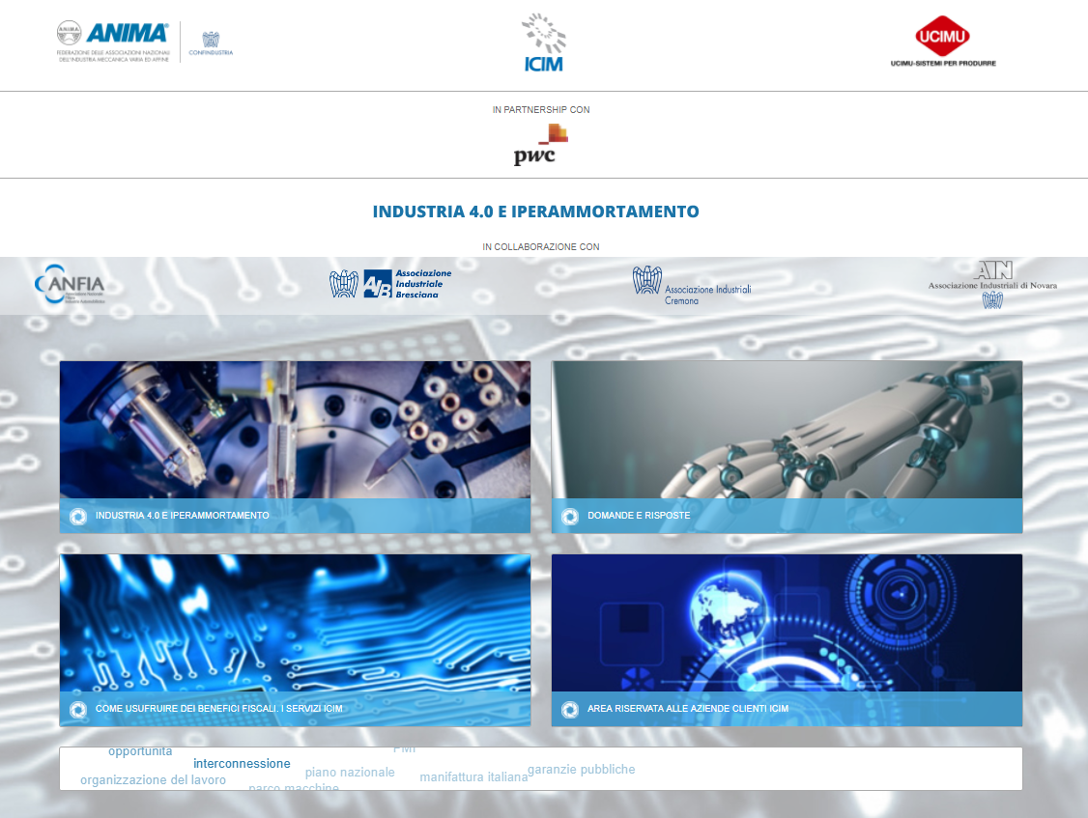
Benvenuto nel portale ANIMA-ICIM-UCIMU!

Slide 18
Grazie
per l’attenzione
www.icim.it
industry4.0@icim.it

